Slide 1
النيوكليوتيدات والاحماض النووية Nucleotide and Nucleic acid

Slide 2
النيوكليوتيدات
جزيئات خلوية مهمه ذات وزن جزيئي قليل تشارك في عمليات حياتية كثيرة . ومن النيوكليوتيدات المعروفة هي نيوكليوتيدات البايرميدين Pyrimidine والبيورين Purine , تعمل النيوكليوتيدات وحدات تركيبية للاحماض النووية رايبونيوكليك RNA ودي اوكسي رايبونيوكليكDNA .
اهمية النيوكليوتيدات
-1تشارك في الية نقل المعلومات الوراثية
-2تعمل هذه المركبات مصدرا غنيا بالطاقة وغالبا بالشكل ادينوسين ثلاثي الفوسفات ATP
-3تعمل كمؤشرات تنظيمية لعمليات ايضية مختلفة مثل النيوكليوتيد ادينوسين الفوسفات الحلقي cAMP وكوانوسين احادي الفوسفات الحلقي cGMP
-4تعمل النيوكليوتيدات مرافقات انزيمية NAD وFAD
-5تشارك كمركبات وسطية في التكوين الحياتي للكابوهيدرات والدهون المعقدة .
ان هذه الوحدات ( النيوكليوتيدات ) على العكس من الاحماض الامينية والسكريات الاحادية لها القابلية على التحلل المائي الكامل لينتج ثلاث وحدات ثانوية هي مركب حلقي يحتوي على النتروجين ( قاعدة نتروجينية وسكر خماسي الكاربون وجزيئات حامض الفسفوريك).

Slide 3
القواعد النتروجينية Nitrogen base
تحتوي النيوكليوتيدات المكونة للاحماض النووية على صنفين من القواعد النتروجينية وتشمل نوعين من مشتقات المركبات الحلقية غير المتجانسة وهما البايرميدين والبيورين
ان البيورين مشتق من البايريميدين وتكون فيه حلقة الاميدازول ملتحمة. مع حلقة البايرميدين حيث تشتق قواعد البيورين والبايرميدين المختلفة الموجودة في النيوكليوتيدات من هذه التراكيب الاصلية.
ان القواعد البايرميدينة الشائعة في الاحماض النووية لكل من الخلايا بدائية وحقيقية النواة هي اليوارسيل Uracil والثايمين Thymine والسايتوسين Cytosine على التوالي وتستخدم عادة اختصارات وهي U و T و C على التوالي يتواجد الثايمين بصورة عامة في الحامض النووي الرايبوزي منقوص الاوكسجين DNA بينما يتواجد اليوراسيل في الحامض النووي الرايبوزي اما السايتوسين فيتواجد في كل منهما.
والقواعد النتروجينية الشائعة في الاحماض النووية هب الادنينAdenin والگوانين Guanin والاختصارات هي AوD على التوالي وتوجد هذه القواعد في كل من DNA وRNA

Slide 4
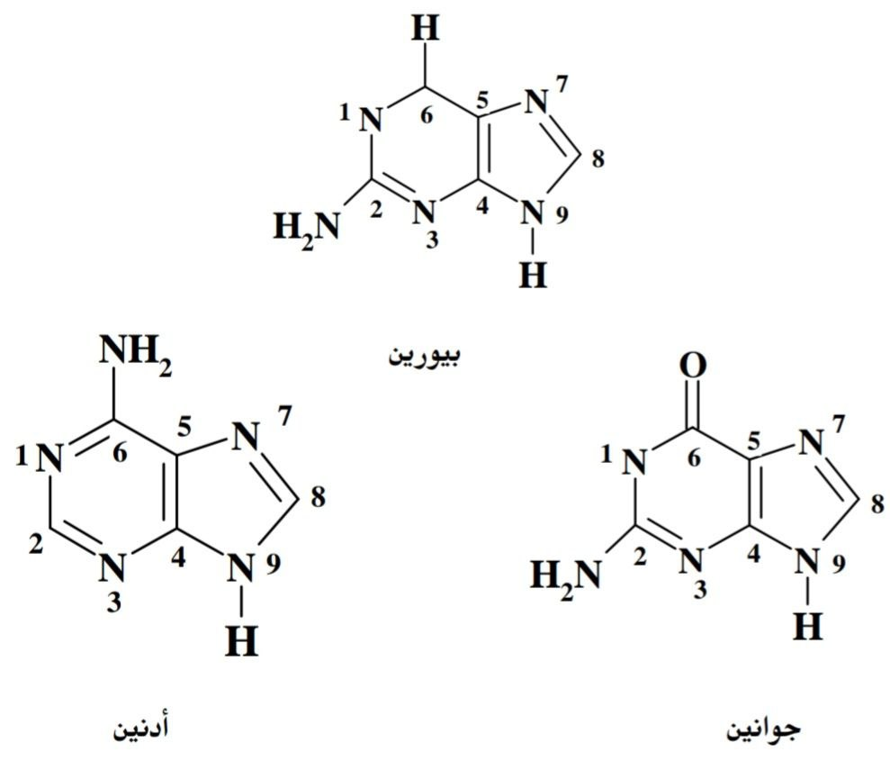

Slide 5
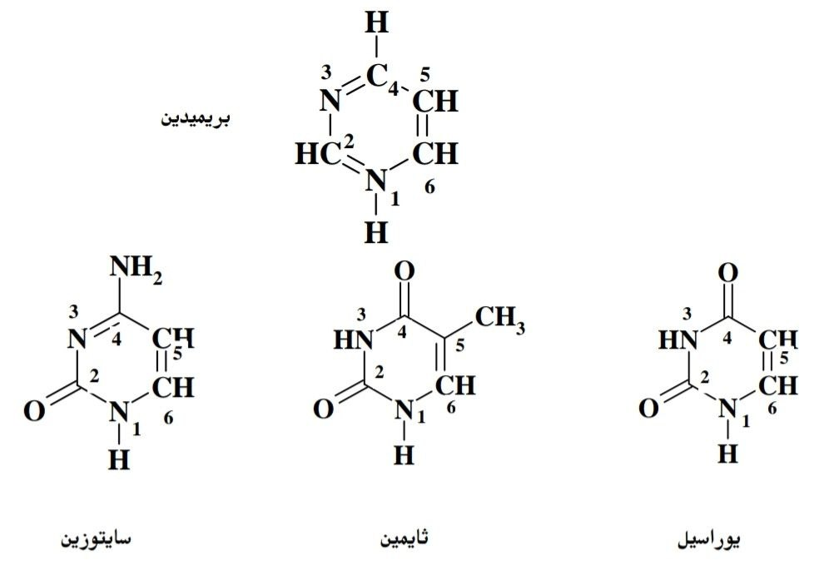

Slide 6
فضلا عن هذه القواعد الشائعة فهناك ايضا قواعد نتروجينية بيورينية تتكون نتيجة للعمليات الحياتية للادنين والگوانين هما الزانثين Xanthine والهايبوزانثين Hypoxanthine وحامض اليوريك Uric acid الذي يعتبر الناتج النهائي لايض البيورينات
وفي النبات توجد مجموعة من قواعد البيورين التي تحتوي معوضات مثيل وتملك العديد من هذه القواعد خصائص دوائية او عقاقيرية مثلا القهوة تحتوي على القاعده البيورينية الكافايين .7.3.1)Caffine ثلاثي مثيل زانثين )وفي الشاي الثيوفيلين -3.1)theophylineثنائي مثيل زانثين ) كما يحتوي الككو على الثريوبرومين -7.3)therobromine ثنائي مثيل زانثين ) وهذه جميعا عقاقير منبهه .
النيوكليوسيد
يتألف النيوكليوسيد من قاعدة بيورين او بايريميدين متصله بوحدة سكر ( قاعدة نتروجينية + سكر خماسي ) ويكون السكرغالبا β - -Dرايبوز او -2دي اوكسي β -D رايبوز وتكون الاصرة الرابطة بينهما متصلة بذرة النتروحين للقاعدة ( الموقع 1 في البايريميدين او الموقع 9في البيورين ) وذرة الكاربون 1للسكر وتدعى هذه الاصرة N الكلايكوسيدية N - glycosidic bond وتسمى النيوكليوسيدات الاربع الرئيسية كما يأتي ادينوسين وكوانوسين وسايتدين فيRNA اما في الDNA فتسمى -2دي اوكسي ادينوسين -2دي اوكسي كوانوسين و2-دي اوكسي سايتدين و2- دي اوكسي ثايميدين .

Slide 7
النيوكليوتيد
النيوكليوتيد او نيوكليوسيد مفسفر ( نيوكليوسيد + حامض الفسفوريك ) . حيث تكون فيه مجموعه OH او اكثر لسكر الرايبوز او دي اوكسي رايبوز مرتبطة مع حامض الفسفوريك حيث يرتبط حامض الفسفوريك باصره استرية مع الرايبوز في الموقع 2او 3او5 كما يرتبط مع دي اوكسي رايبوز في موقع 3و 5.وتوجد النيوكليوتيدات المفسفرة اما OH السكر عند الموقع 5. منتشره في الطبيعة اكثر من غيرها
.
وهكذا فأن الرايبونيوكليوتيد ادينوسين احادي الفوسفات AMP او حامض اديناليك adenylic acid مثلا يتكون من ادينين + راببوز + فوسفات
ودي اوكسي رايبونيوكليوتيد -2دي اوكسي ادينوسين احادي الفوسفات dAMP يتألف من ادينين + -2دي اوكسي رايبوز + فوسفات .ان جميع النيوكليوتيدات المحتوية على فوسفات هي احماض وذلك بسبب قابلية التأين لذرات الهيدروجين لمجموعة الفوسفات الموجودة .
ويعمل كل من حامض الادينايليك وحامض اليوريدايليك مركبات مهمه في العمليات الايضية للكاربوهيدرات في العضلة كما يوجد العديد من النيوكليوتيدات ومشتقاتها بصورة حرة في الانسجة وهي تشارك في العمليات الايضية المختلفة .
وهناك نيوكليوتيدات ثنائية الفوسفات وثلاثية للفوسفات تدخل في مختلف العمليات الايضية مثل ادينوسين ثنائي الفوسفات ADP وادينوسين ثلاثي الفوسفاتATP . وتعد مثل هذه المركبات مهمه حيث انها تشارك في عمليات الفسفرة التأكسدية ويعتبر الATP مصدرا وناقلا للطاقة حيث يستخدم تقريبا في جميع تفاعلات الخلية التي تحتاج الى طاقة .

Slide 8
ومن مشتقات النيوكليوتيدات المهمة هو المركب -5,3ادينوسين احادي الفوسفات الحلقي cAMP ويوجد في جميع الحيوانات تقريبا ومن بين جميع الوظائف المتعددة التي يقوم بها في الانسان والحيوان دوره كمرسل او مخبر كيمياوي يتحكم بسرعة التفاعلات الانزيمية داخل الخلايا لعدد كبير من الانسجة .
وتوجد في الخلية نيوكليوتيدات اخرى تلعب دورا مهما في العمليات الايضية المختلفة حيث تعمل كمرافقات انزيمية coenzyme مثل فلافين احادي النيوكليوتيد FMN وفلافين ادينين ثنائي النيوكليوتيد FAD ونيكوتين اميد ثنائي النيوكليوتيد NAD .
الاحماض النووية Nucleic acids
الاحماض النووية تمثل النوع الرابع للجزيئات الحياتية الكبيرة الموجودة في الخلية الحية , والاحماض النووية تتكون من وحدات متكررة من النيوكليوتيدات المرتبطة مع بعض بواسطة الاصره -5,3فوسفات ثنائية الاستر حيث تمتد هذه الاصرة بين الOH في الموقع 3للسكر في جزيء النيوكليوتيد وبين مجموعة الفوسفات في الOH عند الموقع 5للسكر في جزيء النيوكليوتيد الذي يليه وهكذا تتكون الاحماض النووية في عمود فقري من وحدات السكر والفوسفات المتعاقبة تبرز عنه القواعد النتروجينية .
وهناك نوعان من الاحماض النووية هما الحامض النووي الدي اوكسي رايبوزي ( لا اوكسجيني ) deoxyribonucleic acid DNA والحامض النووي الرايبوزي ribonucleic acid RNA

Slide 9
الحامض النووي الدي اوكسي رايبوزي Deoxyribo nucleic acid DNA
يتألف جزيء الحامض النووي DNA من سلسلتين طويلتين (مزدوجتين ) لمتعدد النيوكليوتيدات وتكون وحدات السكر فيه هي الدي اوكسي رايبوز حيث تحتوي الخلايا بدائية النواة على جزي ء واحد منDNA . اما الخلايا حقيقية النواة فتحتوي على عدد من جزيئات الDNA وتكون عادة متحدة مع بروتينات قاعدية كالهستون والبروتامين ويتحدد وجود جزيئات الDNA في نواة الخلية وبصورة متخصصة في الكروموسومات
وان الكروموسوم يتألف من DNA والبروتين القاعدي ( الهستون ) ويوجد جزءا قليلا من الDNA في المايتوكندريا وهكذا فأن الDNA هو عنصر الوراثة الاساس في الخلية وان المعلومات الوراثية تكمن فهي التسلسل المحدد للقواعد النتروجينية التي تؤلف سلسلتي الDNA. ان الDNA يحتوي على الجينات وان الجين هو جزء او مقطع صغير من الDNA وهو دالة يحمل المعلومات الوراثية لبروتين معين .
ان مجموع نيوكليوتيدات البيورين في الDNA مساوية لمجموع نيوكليوتيدات البايرميدين حيث كمية الادنين مساوية لكمية الثايمين وكمية الكوانين مساوية لكمية السايتوسين . وان تكافؤ القواعد النتروجينية بهذا الشكل ادى الى الاقتراح بأنه في جزيء ال DNA يقترن الادنين والثايمين مع بعض بواسطة اثنين من الاواصر الهيدروجينية بينما يقترن السايتوسين والكوانين مع بعض بواسطة ثلاث اواصر هيدروجينية . وقد اثبتت نتائج المعايرة الى ان جزيء الDNA يتألف من سلسلتين نيوكليوتيدية طويلة مثبتة ما بعض عبر التاصر الهيدروجيني بين وحدات القواعد النتروجينية المتقابلة للسلسلتين.

Slide 10
نموذج واتسون-كريك لتركيب الDNA
لقد افترض العالمان واتسون وكريك نموذجا ثلاثي الابعاد لتركيب DNA . وكذلك افتراض الميكانيكية التي بواسطتها يتم تكرار المعلومات الوراثية . ويشير نموذج واتسون كريك الى ان DNA يتكون من سلسلتين حلزونيتين من متعدد النيوكليوتيد ملتفتين حول محور لتكوين حلزون مزدوج double helix .وان هاتين السلسلتين تسيران باتجاهين متعاكسيين ( غير متوازيين ) وان قواعد البيورين والبايريميدين لكل سلسلة تكون مرتبة الى الداخل من الحلزون المزدوج . وان مستوياتها توازي احداهما الاخرى .وان قواعد السلسلة الاولى تقترن بالمستوى نفسه مع قواعد السلسلة الثانية . ويتم الاقتران بين القواعد التي تتلائم داخل هذا التركيب بواسطة اواصر هيدروجينية وان ازواج القواعد المقترنة الملائمة هي A= T و G=C وهذه تعطي اعظم ثبات واستقرارية لجزيئة الDNA .
ان واتسون وكريك افترضا ان القواعد المرتبة عموديا تبعد بعضهما عن الاخر 3.4A . وبما ان هناك عشر وحدات من النيوكليوتيد لكل لفة كاملة من الحلزون المزدوج لذا فأن المسافة الثانوية المعادة هي A 34 . ان سلسلتي متعدد النيوكليوتيد للحلزون المزدوج في الDNA تكون غير متماثلة بالنسبة لتسلسل قواعدها ولكنها تكون متكاملة بعضها عن البعض الاخر . فأينما يكون الادنين في السلسلة فأن الثايمين يكون مقابلا له في السلسلة الاخرى والعكس بالعكس. وبالطريقة نفسها فأن الكوانين يوجد في السلسلة بينما يوجد السايتوسين مقابلا له في السلسلة الاخرى والعكس بالعكس .

Slide 11
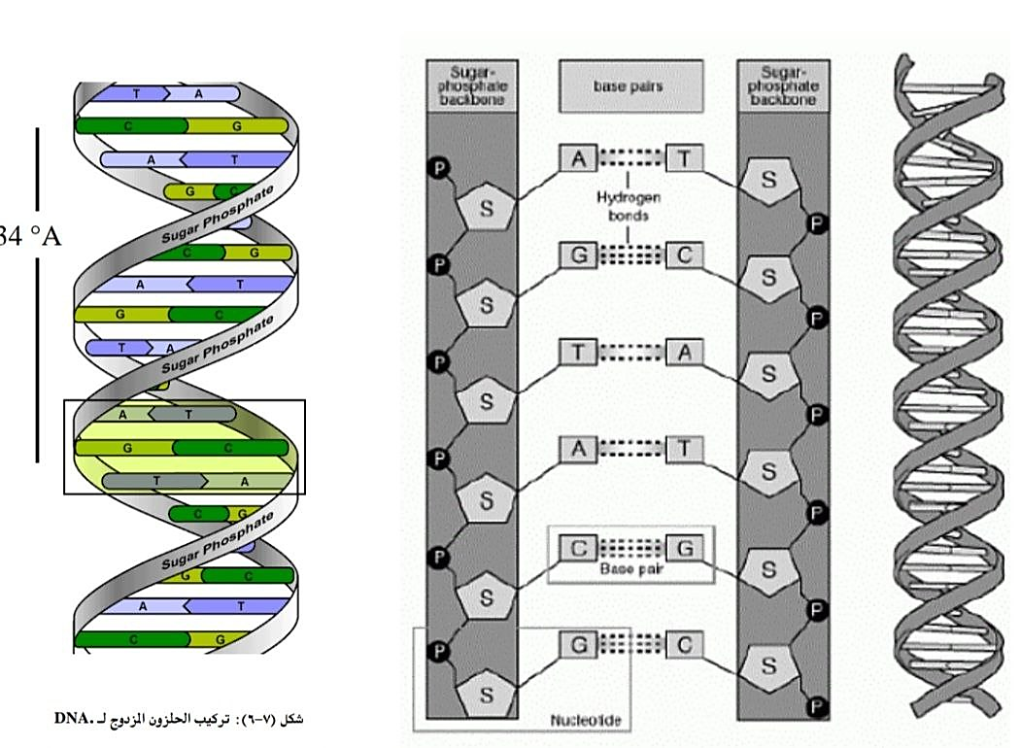
نموذج واتسون كريك لتركيب ال DNA

Slide 12
تغير الصفات الطبيعية ( مسخ (DNA
يكون ال DNAثابت التركيب في درجات الحرارة الاعتيادية Ph =7 تولكنه يعاني تغيرات في التواءاتة الطبيعية وانعداما في ترتيبها عند تعرضه الى تغير عال في PH وانعداما في ترتيبها عند تعرضه الى تغير عال في PH ودرجات حرارة عالية بين 70-80 درجة مئوية او عند تعرضه الى تركيز عال من الكحول او اليوريا وبعض المواد الاخرى . تحدث عملية المسخ عندما يتم التغلب على القوتين المسببتين لثياتة وهما القوى الهيدروجينية والقوى الهيدروفوبية دون المساس بالاواصر التساهمية المكونة لهيكل .DNA
الطفرة الوراثية
هي وحدة نيوكليوتيد واحده يتم فيها احلال قاعدة بيورين محل قاعدة بايريميدين وبالعكس مثل الادنين محل الكوانين او العكس او احلال السايستين محل الثايمين او العكس وفي بعض الاحيان تحذف عدة نيوكليوتيدات فتسبب الطفرة او مرض معين .
العوامل المؤثرة على الطفرة الوراثية
1. تحدث تغيرات كيميائية او فيزيائية لجزيء DNA تتوارثها الاجيال حيث تتكوت بروتينات يكون تسلسل احماضها الامينية متغيرا نتيجة تغير وحدات النيوكليوتيد وغالبا ما تكون هذه البروتينات المريضه تنقصها الفعالية الحيوية الطبيعية التي تؤدي الى موت الكائن الحي .
2. الطاقة الاشعاعيه على شكل اشعة سينية او فوق بنفسجية .
3. عوامل كيميائية لها القدرة على الارتباط الكيميائي مع القواعد النتروجينية في جزيء DNA المتحورة كما ان بعض العوامل لها القدرة على حذف او ادخال قواعد نتروجينية.

Slide 13
الحامض النووي الرايبوزي ( رايبونيوكليك ) )((Ribonuclric acid ( RNA
يتألف جزيء RNA من سلسلة طويلة واحده لمتعدد نيوكليوتيدات وتكون وحدات السكر فيه الرايبوز وتحوي هذه السلسلة على القواعد الرئيسية الاربع الادنين والكوانين والسايتوسين واليوراسيل .كما تحوي ايضا بصوره متميزة على قواعد من مشتقات القواعد الرئيسية الاربع او على قواعد نتروجينية غير شائعة ( نادرة ) .
تكون جزيئات الRNA في الخلية على ثلاث انواع رئيسية RNA الناقل transfer RNA (tRNA)وRNA الرايبوسومي ribosomal RNA (rRNA) و RNA الرسول او المخبر messenger RNA (mRNA) وتوجد انواع RNA الثلاثة بأشكال متعددة وفي خلايا البكترياEcoli . ويكون معظم الRNA موجودا في السيتوبلازم غير انه الخلايا حقيقية. النواة يكون الRNA منتشرا في النواة وفي الرايبوسومات والمايتوكندريا وكذلك في السايتوبلازم .

Slide 14
الحامض النووي الرايبوزي الناقل tRNA
يوجد الRNA الناقل في السايتوبلازم وهو يشكل 10-15% من الRNA الكلي للخلية . وتعمل جزيئاتtRNA على نقل الاحماض الامينية الى مراكز محددة في مواقع تكوين البروتين ويتخصص جزيء tRNA واحد على الاقل لكل حامض اميني . ويتراوح طول السلسلة النيوكليوتيدية المكونة لجزيء tRNA عموما من 67-85 وحدة نيوكليوتيد وبالرغم من ان جزي الtRNA يحوي النيوكليوتيدات الاربع الشائعة الا انه يحوي ايضا رايبونيوكليوتيدات اخرى نادرة وغير اعتيادية تساعد على تخصصtRNA ولجزيء tRNA تركيب ثالثي يتضمن مناطق حلزونية والتفافات . وبصورة غالبة فأن السلسلة النيوكليوتيدية لجزيءtRNA يكون تركيبا له شكل ورقة البرسيم .حيث يعطي هذا الشكل ثباتا واستقرارا عال لجزيءtRNA
الحامض النووي الرايبوزي الرايبوسومي rRNA
يؤلفRNA الرايبوسومي نسبة 80% من تركيب الرايبوسومات حيث تحتوي دقائق الرايبوسومات على بروتين وRNA والرايبوسومات هي مواقع تكوين البروتين .
تتالف الرايبوسومات عموما من وحدتين ثانويتين مختلفتان في الحجم تعملان كوحدة متكاملة في التكوين الحياتي للبروتينات ويحوي تركيب كل من هاتين الوحدتين على mRNA الرايبوسومي والذي يؤلف البروتين الجزء المتبقي

Slide 15
. وتحتوي الوحدة الثانية الصغيرة للرايبوسوم على جزيء rRNA واحد وعدد من البروتينات ويحتوي rRNA في الغالب على القواعد النتروجينة كوانين وسايتوسين بنسبة 50-60% من التركيب الكلي .كما يحتوي على قواعد نتروجينية نادرة .كما ان rRNA يكون اغلب سطح الرايبوسومات . وهذا يسهل تداخله مع مكونات RNA الاخرى اللازمة لعملية تكوين البروتين .
الحامض النووي الرايبوزي الرسول mRNA
يؤلف الRNA الرسول نسبة 3-5% منالRNA الخلوي . ويتميز باتحادة العكسي مع الرايبوسومات . ان كل جزيء mRNA يحمل شفرات ( رموز المعلومات ) تحدد تكوين نوع واحد من البروتين غير ان هناك جزيئات mRNA تحمل شفرات تحدد تكوين اكثر من نوع واحد. لايقل عدد النيوكليوتيدات عن ثلاث عدد الاحماض الامينية المكونة للببتيد .ولكل بروتين m RNA خاص به .

